Slide 1
6 новейших технологий в 21 веке
Подготовили проект ученики 7А класса Сеник Илья и Петунц Арман.
Проверял проект Д.Е.Шипулин.

Slide 2
Цель:
Ознакомить зрителя с новыми и недавними технологиями 21 века.

Slide 3
Умное шоссе
Голландский дизайнер Даан Русегирд при поддержке компании Heijmans создал концепцию умной дороги (смарт шоссе). На такой шаг Даан пошел ради популяризации электромобилей. Ведь смарт шоссе имеет полосу для зарядки электродвигателей с помощью индуктивного тока. А само шоссе питается за счет солнечных батарей. Можно только представить, насколько это было бы здорово — путешествовать на автомобиле с бесконечным, бесплатным и экологически чистым топливом.
Кроме того, шоссе имеет другие интерактивные функции: на дороге появляются анимированные знаки, которые предупреждают водителя о погодных условиях. Также разделительные полосы на дороге могут меняться в зависимости от интенсивности трафика. Все эти элементы подсвечиваются в темноте, интенсивность подсветки регулируется датчиками освещенности. Вся концепция умного шоссе создана с использованием солнечной электроэнергии и направлена на внедрение экологически безопасных технологий.

Slide 4
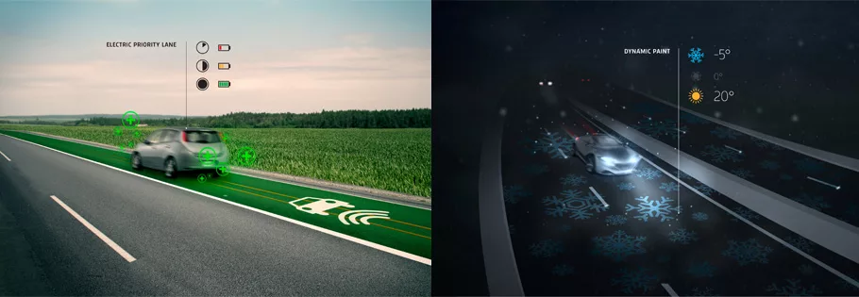
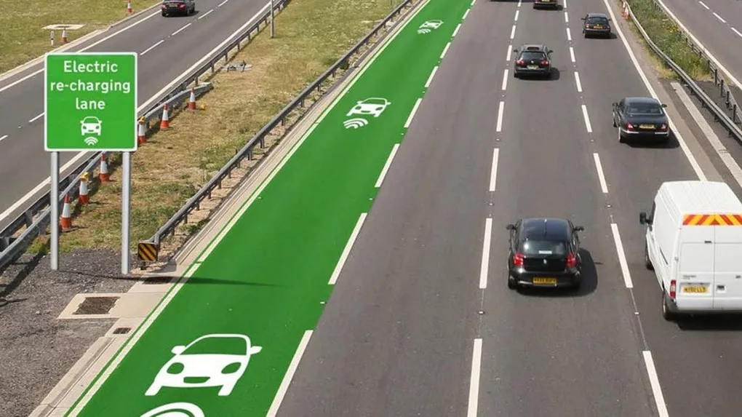

Slide 5
Эмотик
Эпок
Это устройство является беспроводным приспособлением для управления компьютером силой мысли. Он использует ряд датчиков, которые реагируют на активность мозга и через Bluetooth передают команды ПК. Питание Emotiv EPOC осуществляется с помощью аккумулятора, которого хватает на 12 часов работы. Пока что устройство может работать только с небольшим количеством программ, разработанных специально для него. Но в будущем такая штука сможет стать отличным помощником для людей с ограниченными возможностями.

Slide 6
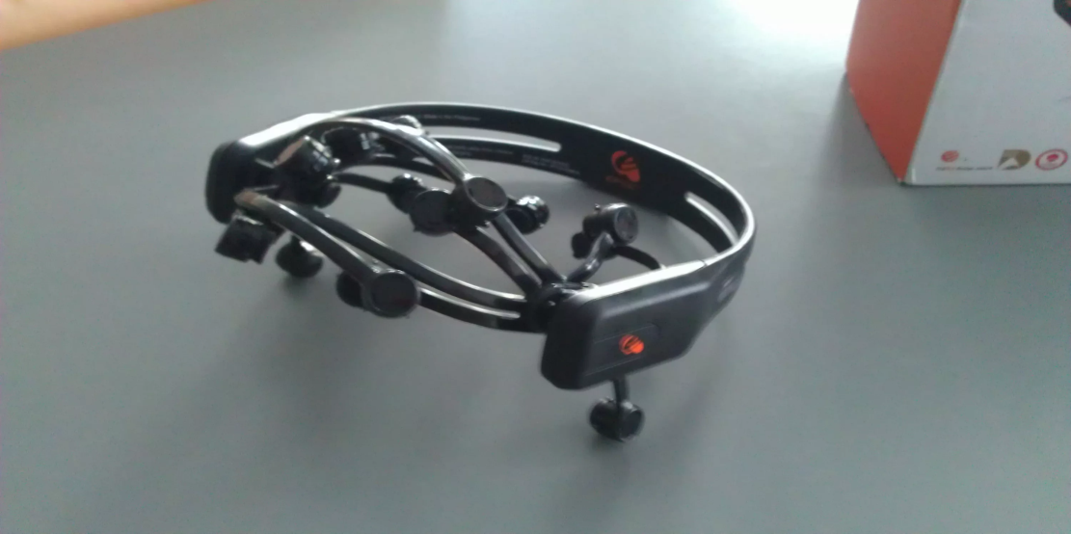
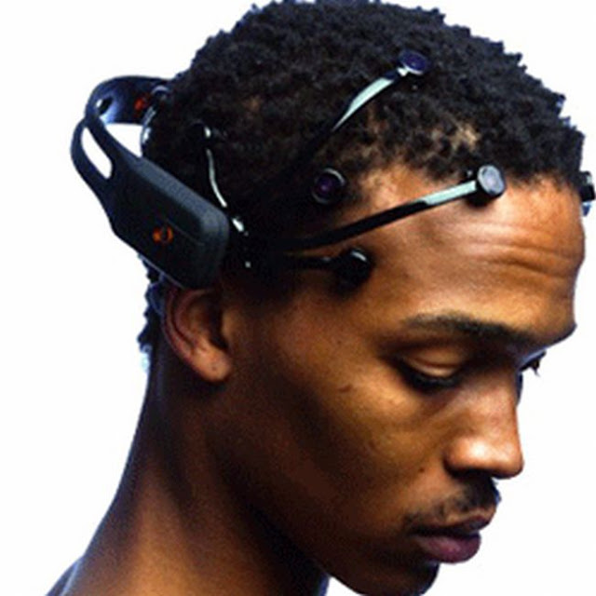
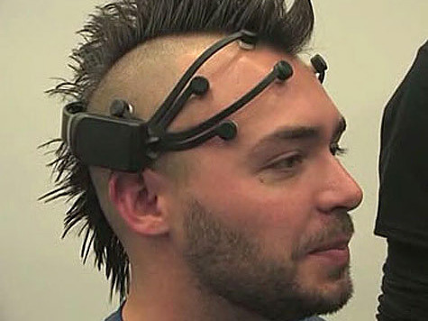

Slide 7
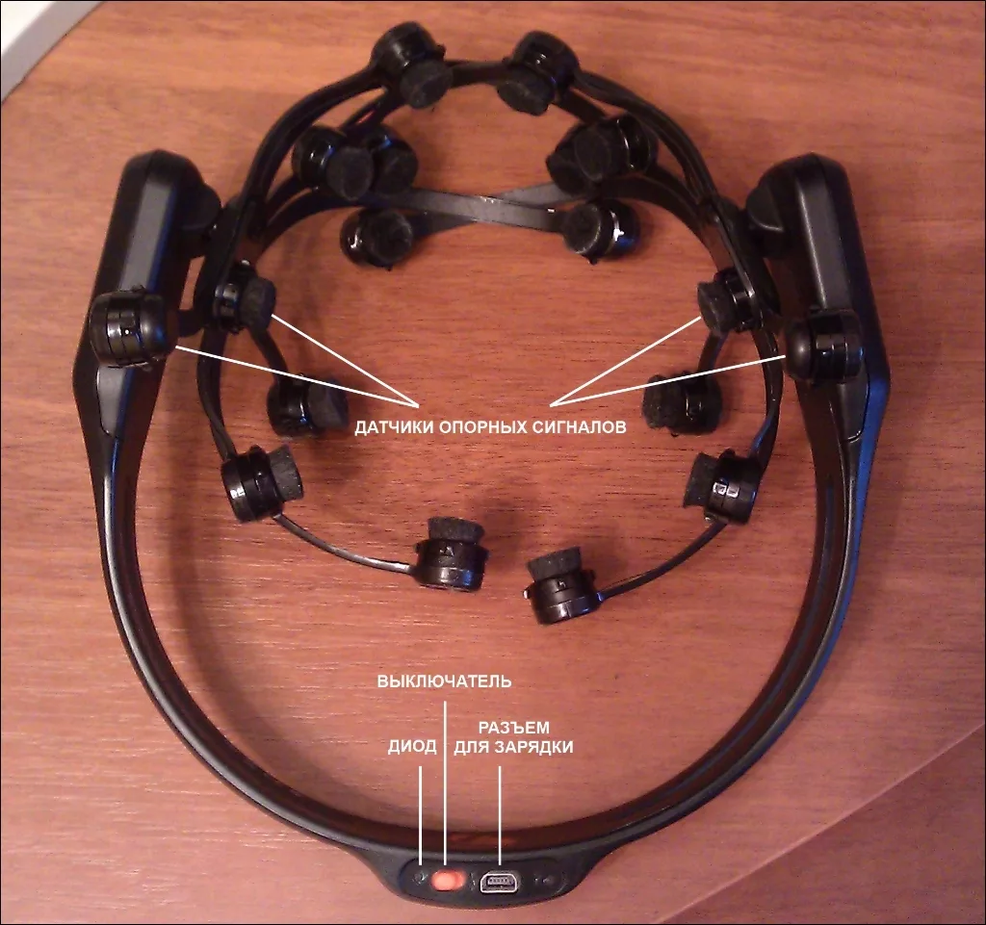

Slide 8
Контактные линзы Bionic
Цифровыми очками Google Glass уже никого не удивишь — это не будущее, а настоящее. Но контактные линзы Bionic смогут превзойти не только Google Glass, но и очки дополненной реальности. Это устройство позволит получать самый быстрый доступ к информации, который только возможен. Подключаться к интернету, играть в игры, узнать последние новости или прогноз погоды — пользователь сможет видеть все это на голограмме, доступной только для его взора.
Пока что это только концепция и Bionic находится на стадии разработки и усовершенствования, но такие линзы могли бы здорово упростить жизнь. Например, они могли бы контролировать параметры здоровья — уровень холестерина или сахара в крови. И даже посылать отчеты о вашем состоянии лечащему врачу. Или сообщать о времени приема лекарства, помогать следовать диете, подсказывать количество калорий в пище… Ладно, кого я обманываю — в первую очередь этот гаджет будут использовать школьники, чтобы незаметно играть на уроках

Slide 9
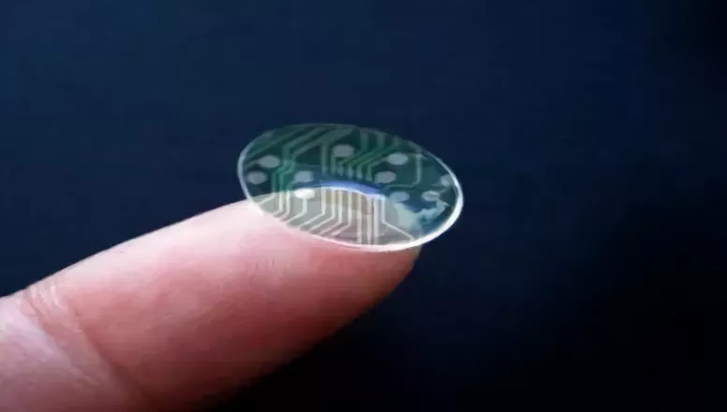
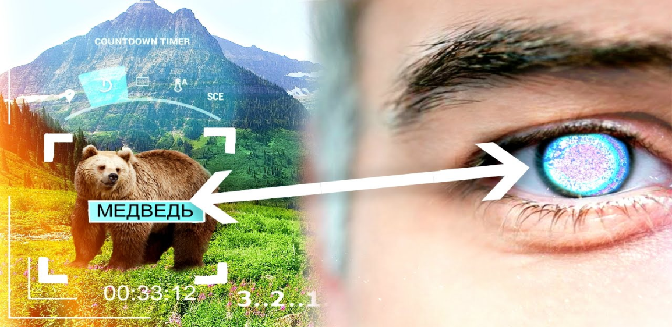
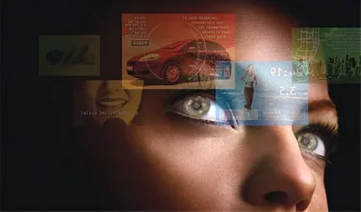

Slide 10
Тактильный словарь Touch-Hear
В университете Сингапура создали тактильный словарь Touch-Hear. Он состоит из двух частей: небольшого сенсора, который крепится к подушечке пальца, и спикера (маленький наушник), который помещается на ухо. Стоит коснуться сканером какого-то слова, напечатанного в книге, как тут же можно услышать его значение. При этом устройство абсолютно не мешает окружающим — его слышите только вы.

Slide 11
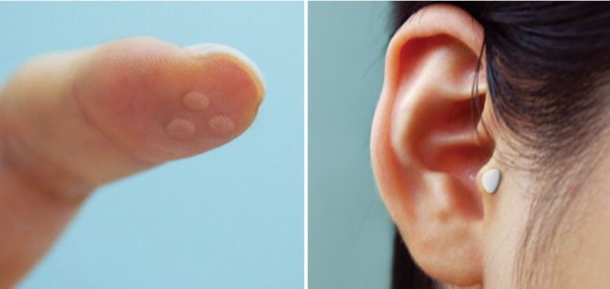

Slide 12
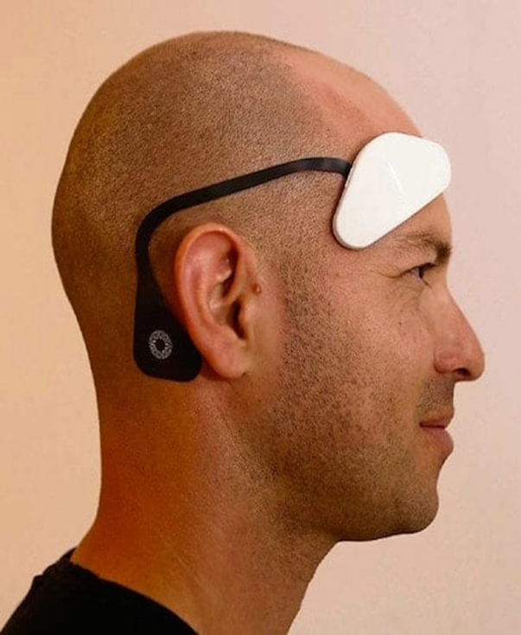
Стимулятор мозговой активности
Thync — гениальное изобретение, которое с помощью электрических импульсов поможет снять стресс, расслабить после трудного дня или наоборот, взбодрить. В устройстве есть множество режимов: «Мотивация», «Отдых», «Дзен», «Спокойной ночи

Slide 13
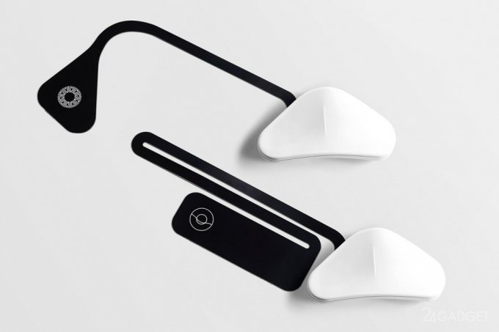

Slide 14
Браслет-проектор
Компания Cicret предлагает браслет, благодаря которому ваша рука превращается планшет. В нём есть мини-проектор и сенсоры, а экран смартфона проецируется прямо на руку. Скролить и давать другие команды можно прямо на коже.

Slide 15
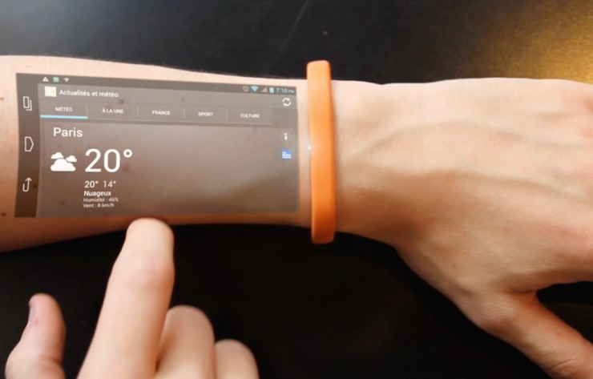
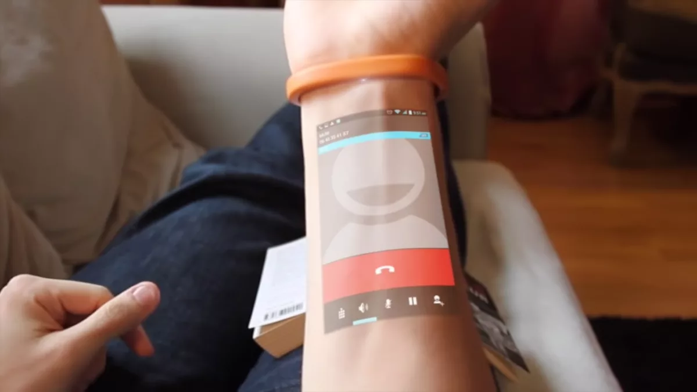
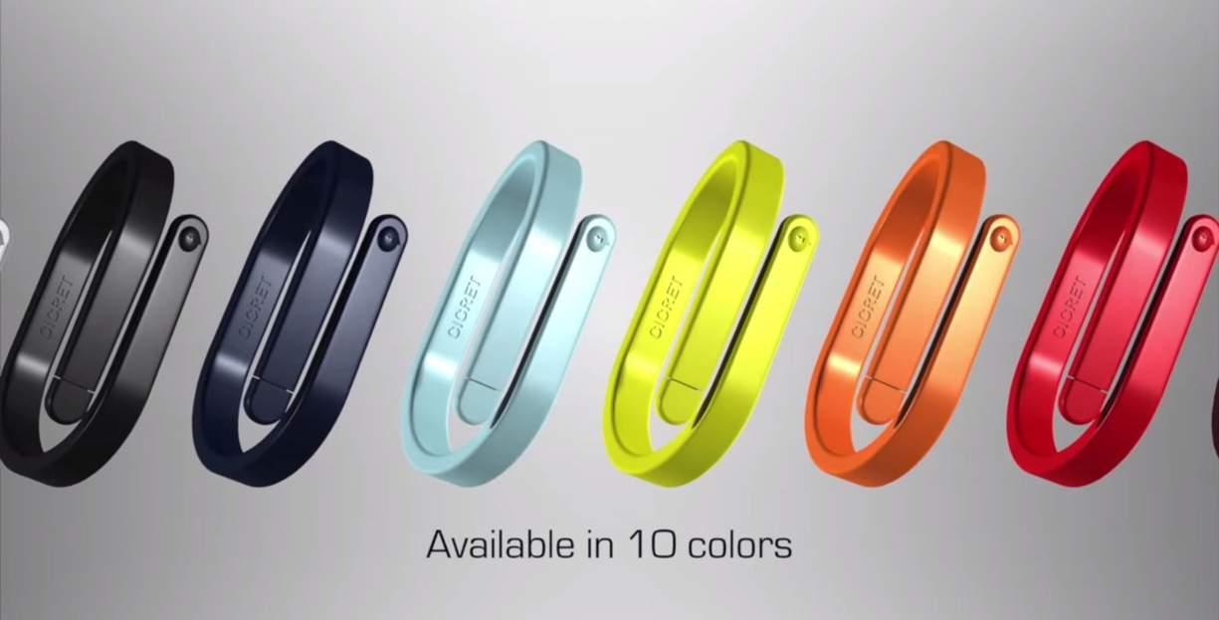

Slide 16
Вывод:
Мы узнали много нового и ознакомили зрителя с технологиями 21 века.

Slide 17
СПАСИБО ЗА ВНИМАНИЕ!!!

